Slide 1
ASCAT

Slide 2
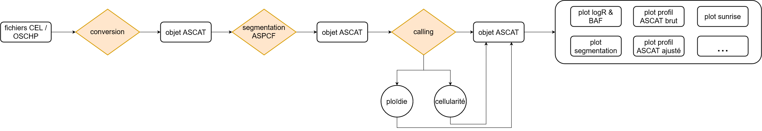
Pipeline
Segmentation par l’algorithme ASPCF
À partir des valeurs de log ratio et BAF.
La cellularité et la ploïdie sont déterminées à cette étape. Le nombre de copies des deux allèles est estimé.
Un OSCHP normalisé peut être donné
Contient les données de log ratio et BAF
Contient les données de log ratio et BAF
Différents graphes peuvent être générés à partir des profils ASCAT

Slide 3
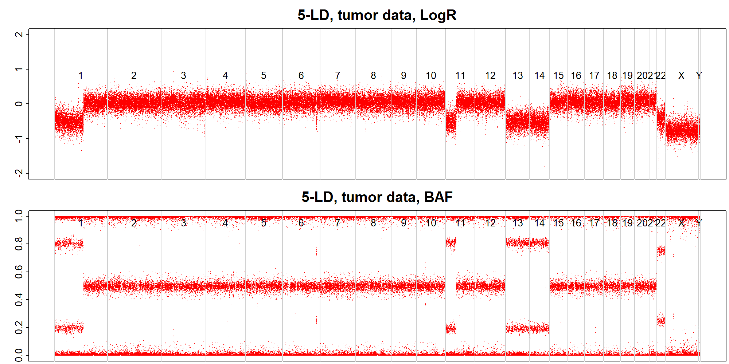
Segmentation (algorithme ASPCF)
Cette étape vise à regrouper les données en segments de même valeur, un segment correspondant à une aberration.
Données LRR et BAF recentrées dans ChAS

Slide 4
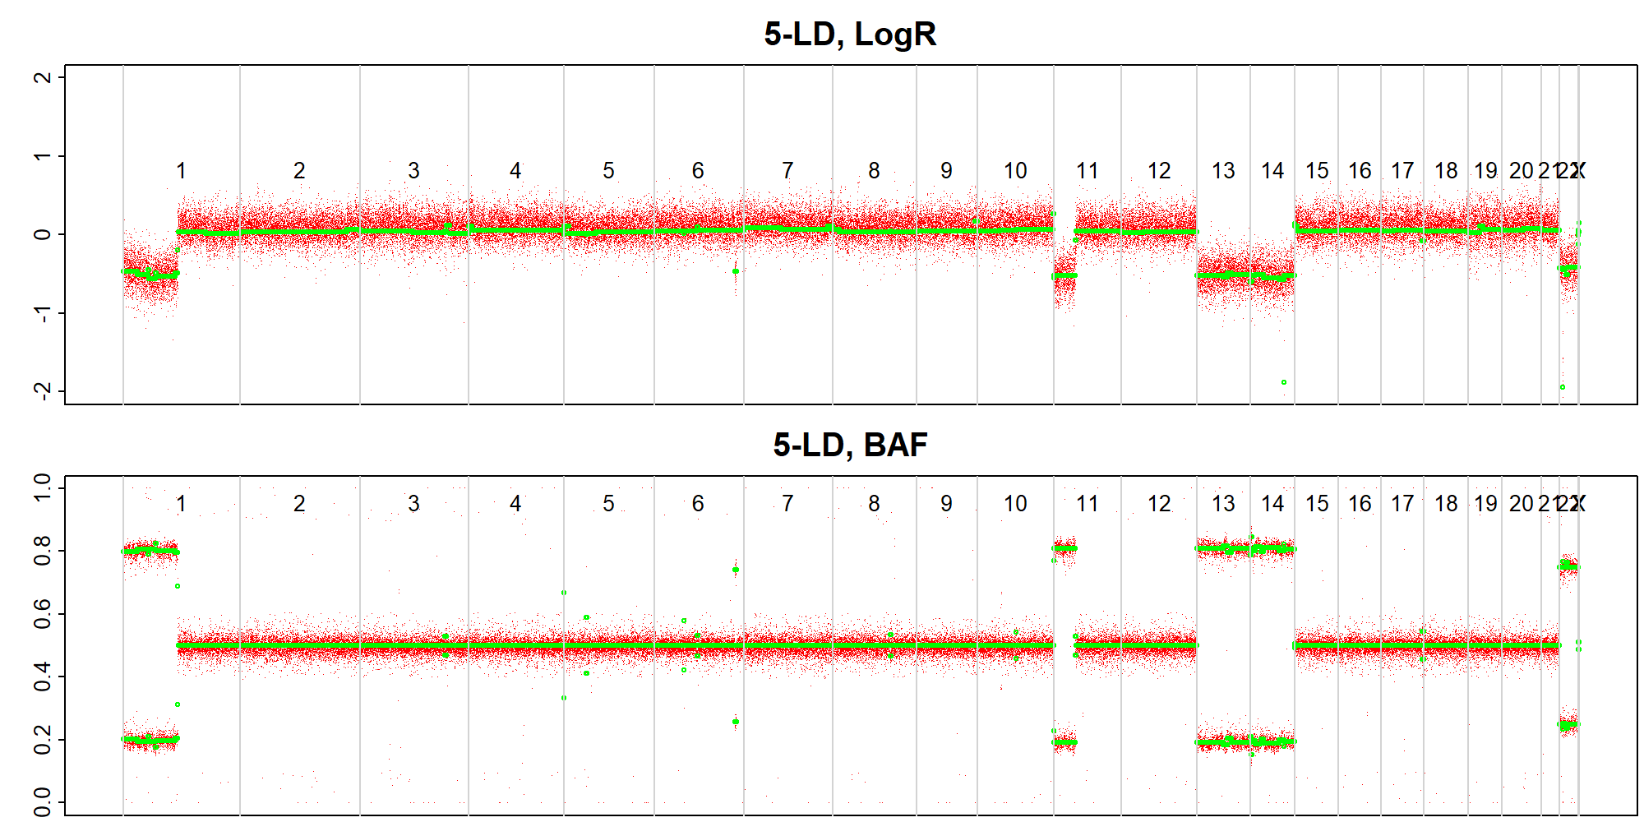
Segmentation (algorithme ASPCF)
Cette étape vise à regrouper les données en segments de même valeur, un segment correspondant à une aberration.
Données LRR et BAF recentrées dans ChAS (rouge)
Données LRR et BAF segmentées (vert)

Slide 5
Segmentation (algorithme ASPCF)
Cette étape vise à regrouper les données en segments de même valeur, un segment correspondant à une aberration.
Un segment est déterminé par deux breakpoints
bp1
bp2

Slide 6
Segmentation (algorithme ASPCF)
Cette étape vise à regrouper les données en segments de même valeur, un segment correspondant à une aberration.
Un segment est déterminé par deux breakpoints présents sur les deux pistes.
bp1
bp2
bp1
bp2

Slide 7
Segmentation (algorithme ASPCF)
Cette étape vise à regrouper les données en segments de même valeur, un segment correspondant à une aberration.
Un segment est déterminé par deux breakpoints présents sur les deux pistes.
Plusieurs segmentations sont possibles en faisant varier ce qui définit un breakpoint. Comment trouver la meilleure segmentation?
bp1
bp2
bp1
bp2

Slide 8
Segmentation (algorithme ASPCF)
Comment trouver la meilleure segmentation?
Le calcul d’un score de qualité permet de comparer différentes solutions de segmentation.

Slide 9
Segmentation (algorithme ASPCF)
Comment trouver la meilleure segmentation?
Le calcul d’un score de qualité permet de comparer différentes solutions de segmentation.
Le score de qualité est obtenu à partir de la somme des goodness of fit (g) des segments. Ce paramètre g évalue l’hétérogénéité d’un segment.

Slide 10
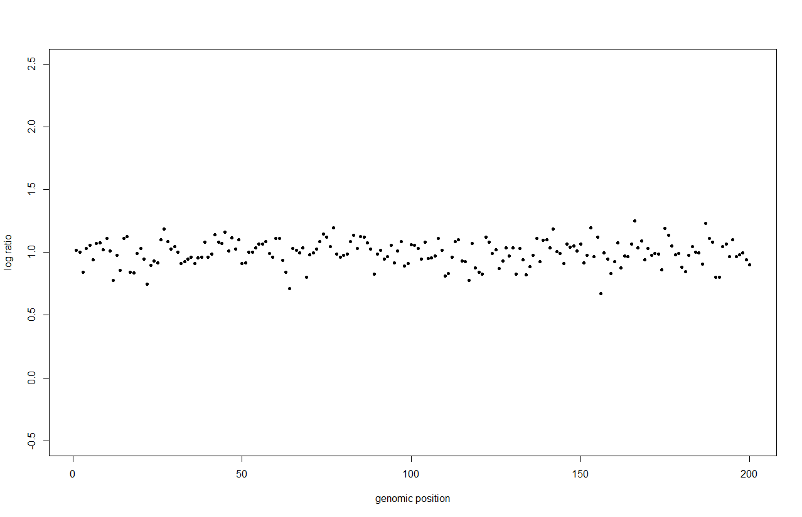
Segmentation (algorithme ASPCF)
Comment trouver la meilleure segmentation?
Le calcul d’un score de qualité permet de comparer différentes solutions de segmentation.
Le score de qualité est obtenu à partir de la somme des goodness of fit (g) des segments. Ce paramètre g évalue l’hétérogénéité d’un segment.
g est déterminée ainsi:
segment fictif

Slide 11
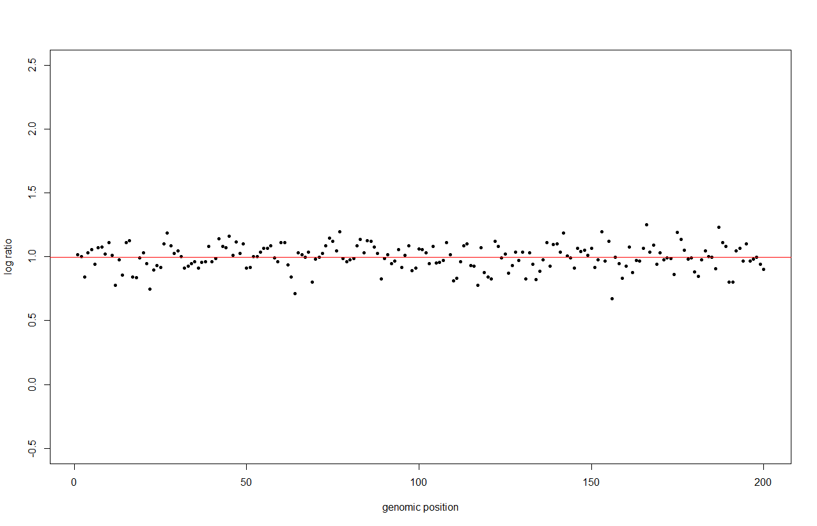
Segmentation (algorithme ASPCF)
Comment trouver la meilleure segmentation?
Le calcul d’un score de qualité permet de comparer différentes solutions de segmentation.
Le score de qualité est obtenu à partir de la somme des goodness of fit (g) des segments. Ce paramètre g évalue l’hétérogénéité d’un segment.
g est déterminée ainsi:
La moyenne du segment est calculée
segment fictif

Slide 12
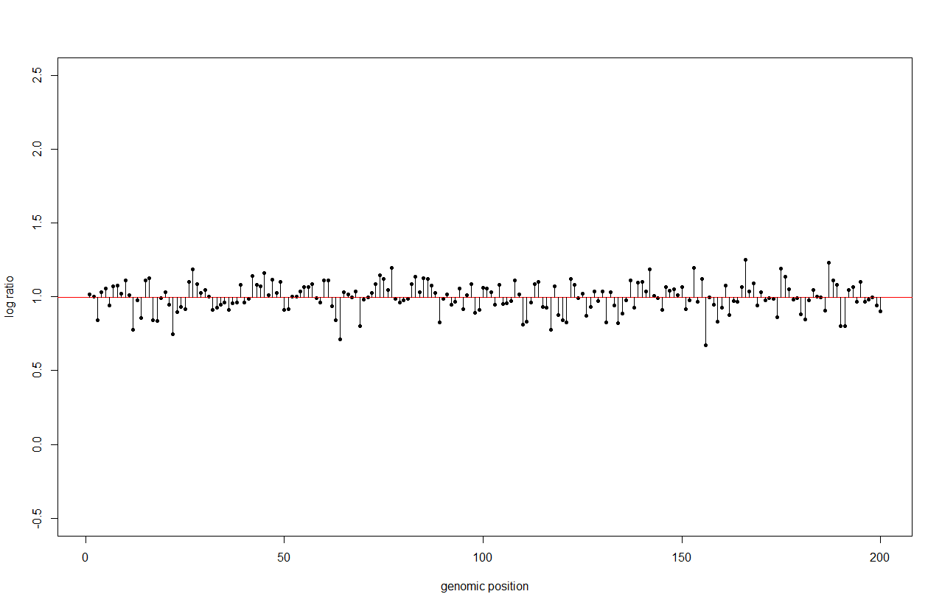
Segmentation (algorithme ASPCF)
Comment trouver la meilleure segmentation?
Le calcul d’un score de qualité permet de comparer différentes solutions de segmentation.
Le score de qualité est obtenu à partir de la somme des goodness of fit (g) des segments. Ce paramètre g évalue l’hétérogénéité d’un segment.
g est déterminée ainsi:
La moyenne du segment est calculée
La distance entre chaque point et la moyenne est obtenue
segment fictif

Slide 13
Segmentation (algorithme ASPCF)
Comment trouver la meilleure segmentation?
Le calcul d’un score de qualité permet de comparer différentes solutions de segmentation.
Le score de qualité est obtenu à partir de la somme des goodness of fit (g) des segments. Ce paramètre g évalue l’hétérogénéité d’un segment.
g est déterminée ainsi:
La moyenne du segment est calculée
La distance entre chaque point et la moyenne est obtenue
La goodness of fit est la somme de ces distances (au carré)
Ici, g = 2,42
segment fictif

Slide 14
Segmentation (algorithme ASPCF)
Comment trouver la meilleure segmentation?
Pour visualiser ce que la goodness of fit (g) nous apprend, on peut s’intéresser à deux segments différents.

Slide 15
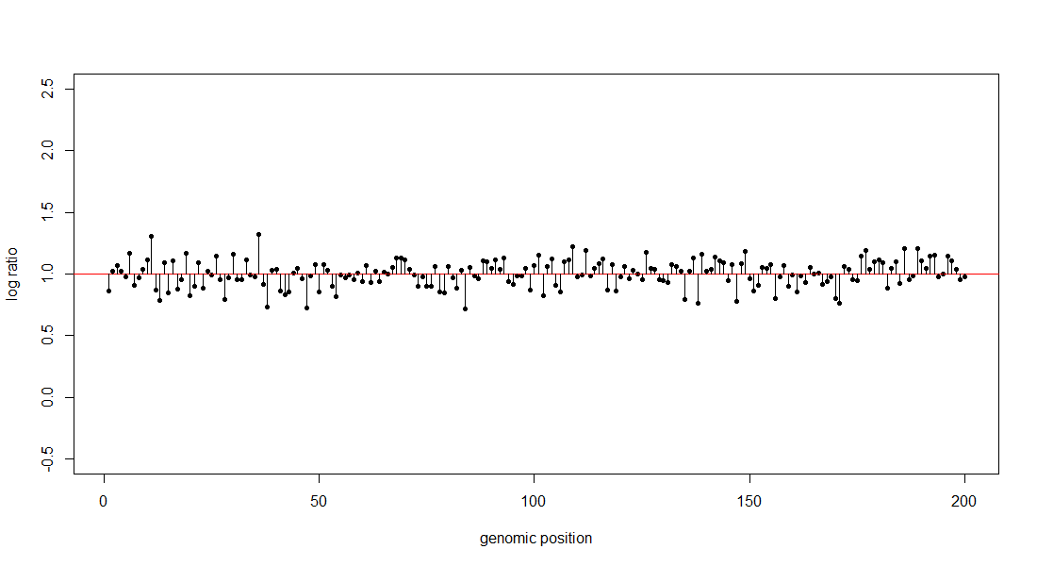
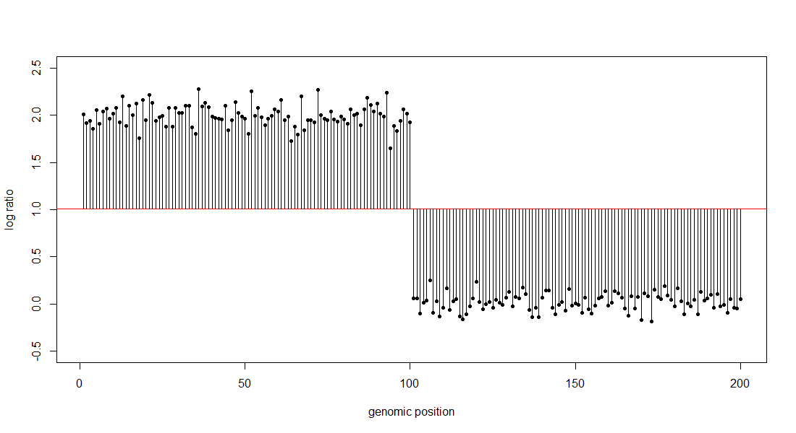
Segmentation (algorithme ASPCF)
Comment trouver la meilleure segmentation?
Pour visualiser ce que la goodness of fit (g) nous apprend, on peut s’intéresser à deux segments différents.

Slide 16
Segmentation (algorithme ASPCF)
Comment trouver la meilleure segmentation?
Pour visualiser ce que la goodness of fit (g) nous apprend, on peut s’intéresser à deux segments différents.
L’un comporte des sondes de valeurs similaires autour de 1, c’est bien un segment. g est faible. L’autre est hétéroclite (car constitué de deux sous-segments), ce qui rend les écarts à la moyenne plus grands. g est élevée.
g = 2,42
g = 201,71

Slide 17
Segmentation (algorithme ASPCF)
Comment trouver la meilleure segmentation?
Pour visualiser ce que la goodness of fit (g) nous apprend, on peut s’intéresser à deux segments différents.
L’un comporte des sondes de valeurs similaires autour de 1, c’est bien un segment. g est faible. L’autre est hétéroclite (car constitué de deux sous-segments), ce qui rend les écarts à la moyenne plus grands. g est élevée.
La goodness of fit élevée rend compte d’un défaut de segmentation sur ce segment hétéroclite. Le score de qualité est élevé si de nombreux segments hétéroclites sont formés par la segmentation, on cherche donc la solution ayant le score de qualité le plus faible.
g = 2,42
g = 201,71

Slide 18
Calling
Détermine la cellularité et la ploïdie
Estime le nombre de copies pour chaque allèle

Slide 19
Calling
Comment la cellularité et la ploïdie sont-elles estimées?
Le nombre de copies peut être estimé à partir de ces deux paramètres.
Partant de ce constat, différentes valeurs de cellularité et ploïdie sont testées. Une métrique, issue du nombre de copies obtenu, évalue si ces valeurs sont pertinentes (mauvaise solution, bonne solution).

Slide 20
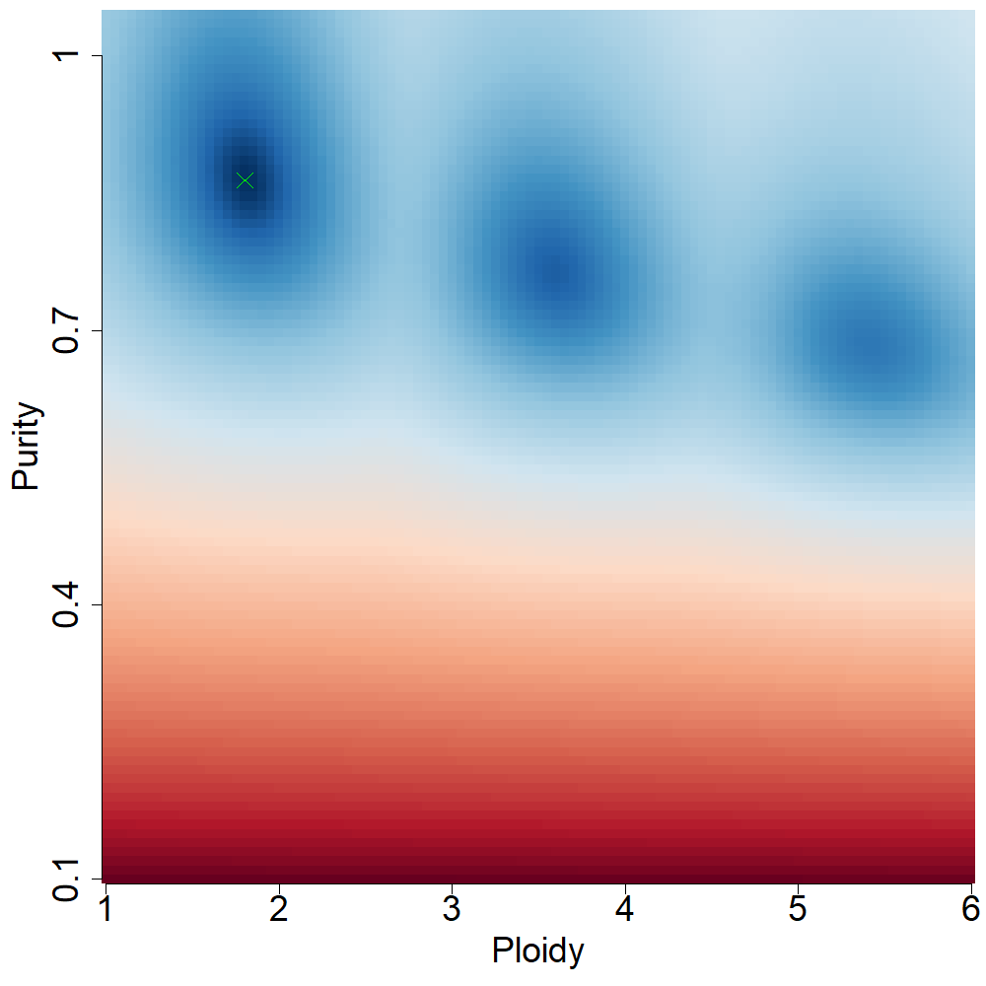
Calling
Comment la cellularité et la ploïdie sont-elles estimées?
Le nombre de copies peut être estimé à partir de ces deux paramètres.
Partant de ce constat, différentes valeurs de cellularité et ploïdie sont testées. Une métrique, issue du nombre de copies obtenu, évalue si ces valeurs sont pertinentes (mauvaise solution, bonne solution).
Ici, ces paramètres ont été estimés à 0,87 et 1,63.
0,87
1,63

Slide 21
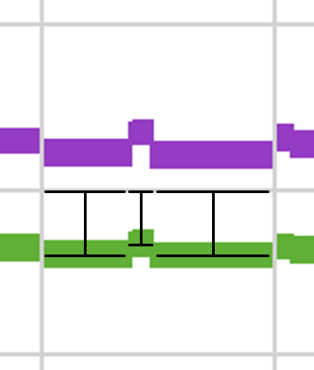
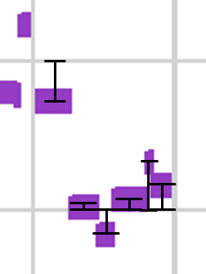
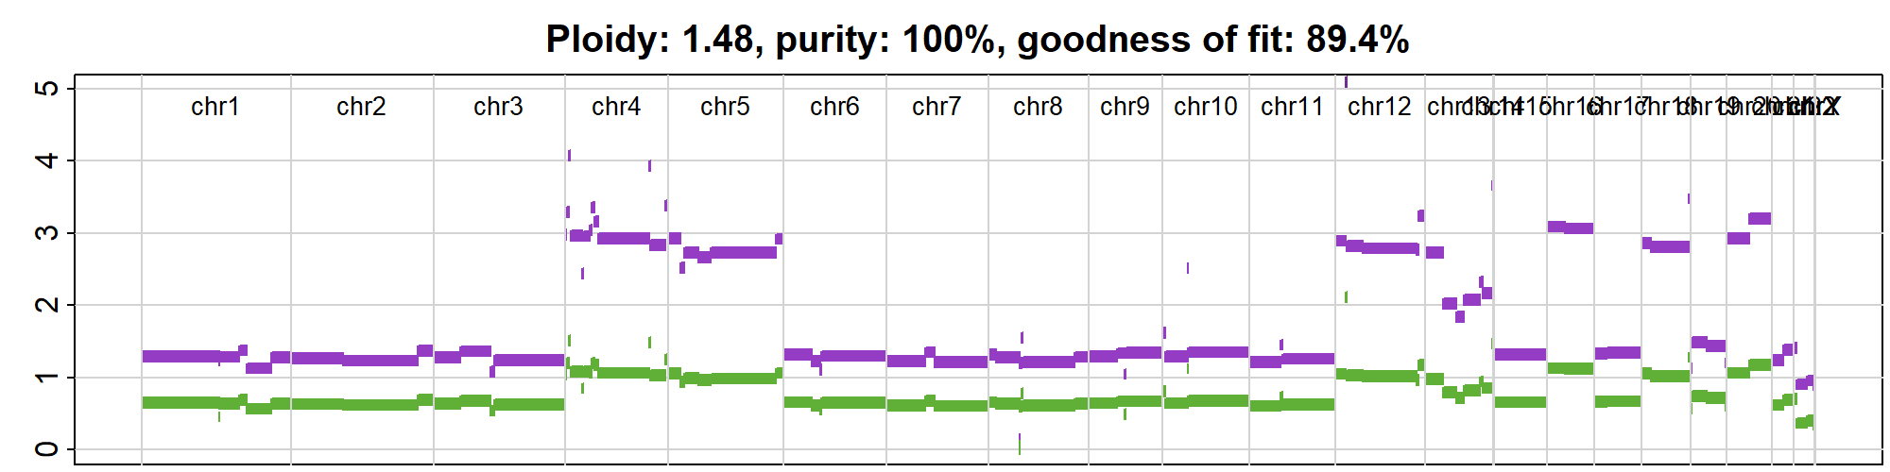
Calling
Comment les solutions sont-elles évaluées?
Une bonne solution donne un profil proche d’un nombre de copies réel. On cherche donc le profil dont les log ratios sont proches de nombres entiers.

Slide 22
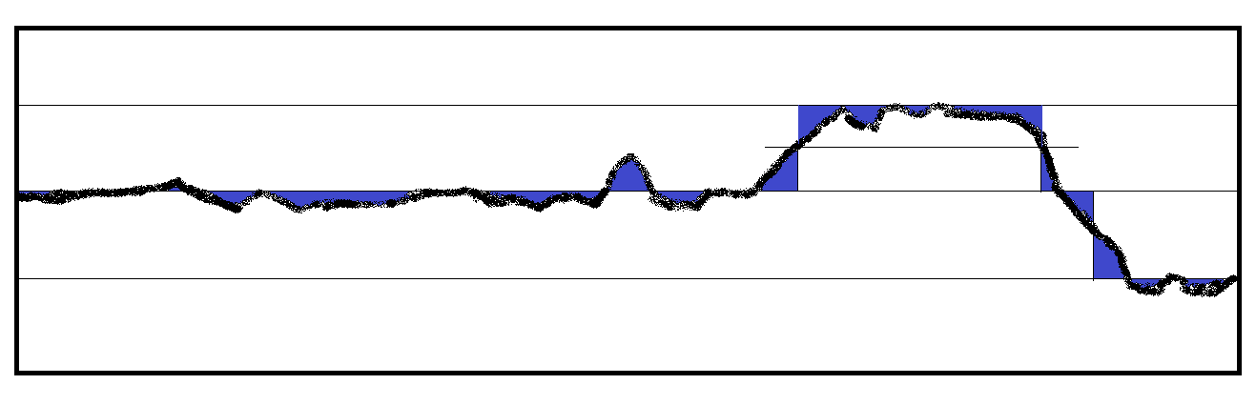
Calling
Comment les solutions sont-elles évaluées?
La métrique utilisée pour évaluer les solutions
Données fictives
Log ratio
Genomic position

Slide 23
Résultats
Métriques
MAPD
Nombre de SNP hétérozygotes
Proportion de sondes tumorales homozygotes
Fraction du génome ayant une délétion homozygote
Fraction du génome ayant une LOH
Whole Genome Doubling event (WGD)

